Slide 1
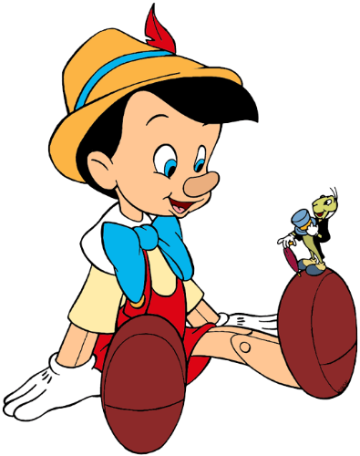
Chủ đề 7 – Thật thà
Bài 21:
Không tự ý lấy và sử dụng đồ của người khác
Ban biên tập AES

Slide 3
Em cùng bạn trả lời câu hỏi :
Đồ dùng không phải của ta
Lấy dùng không hỏi, đã là đúng chưa ?
Kết luận:
Không nên tự ý lấy đồ của người khác, khi muốn dùng đồ của người khác em cần hỏi mượn, nếu được sự đồng ý thì mới lấy dùng.

Slide 5
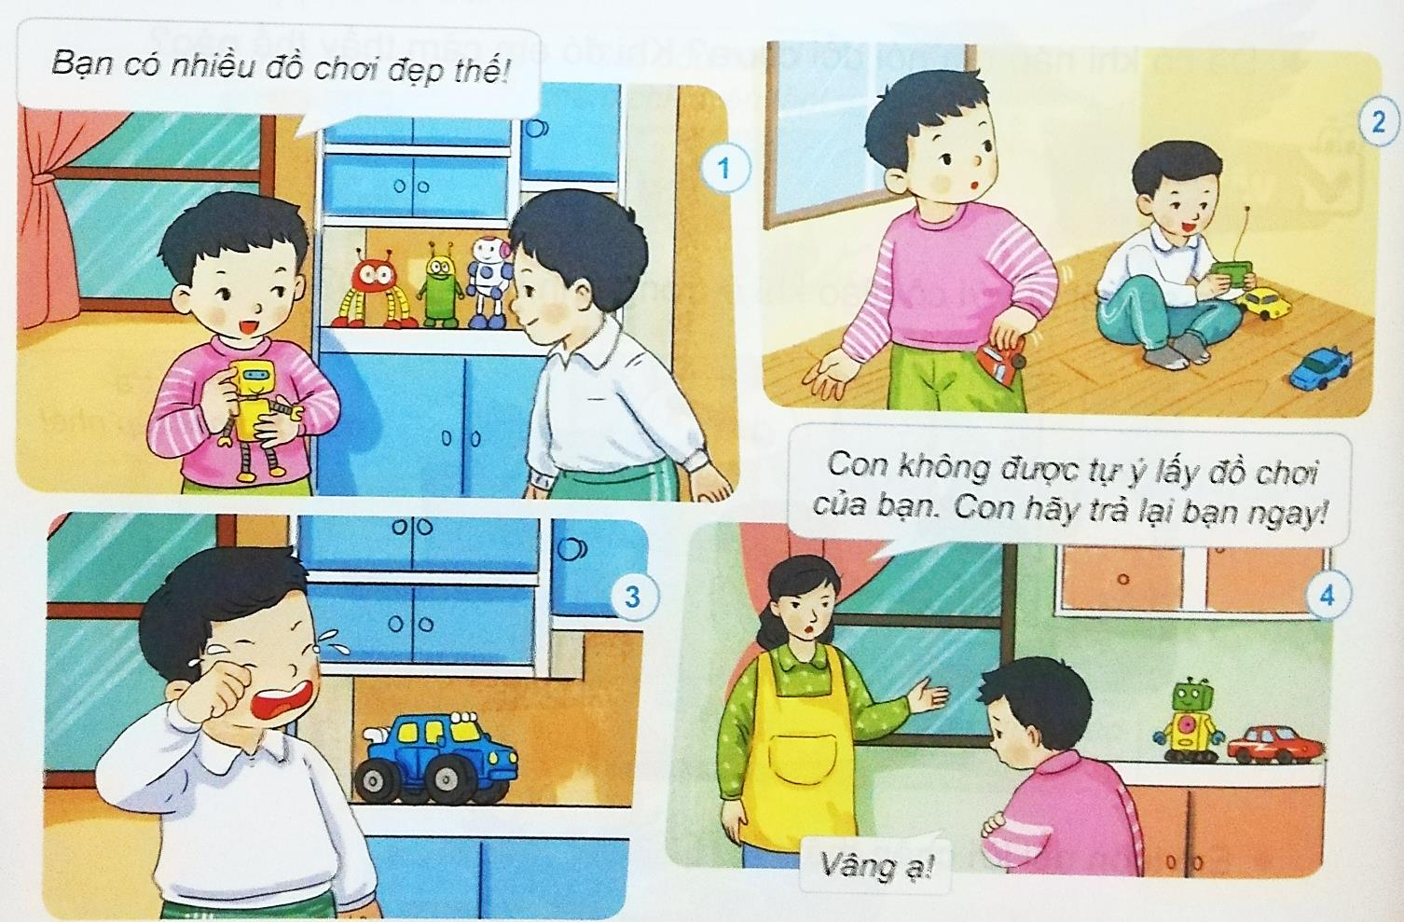
Kể chuyện theo tranh :
+ Em hãy nhận xét về hành động của Ben trong câu chuyện trên .

Slide 6
+ Theo em, vì sao không nên tự ý lấy đồ của người khác?
Kết luận:
Tự ý lấy đồ của người khác là việc không nên làm, nó sẽ tạo cho mình thói quen xấu. Khi muốn dùng đồ của người khác, em cần hỏi mượn và chỉ lấy khi được sự đồng ý.

Slide 8
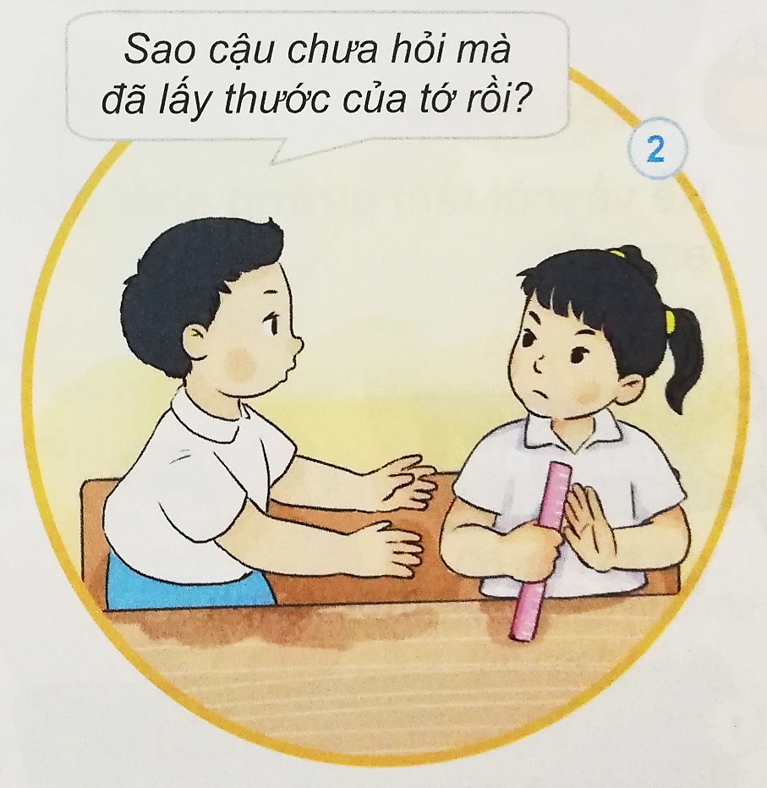
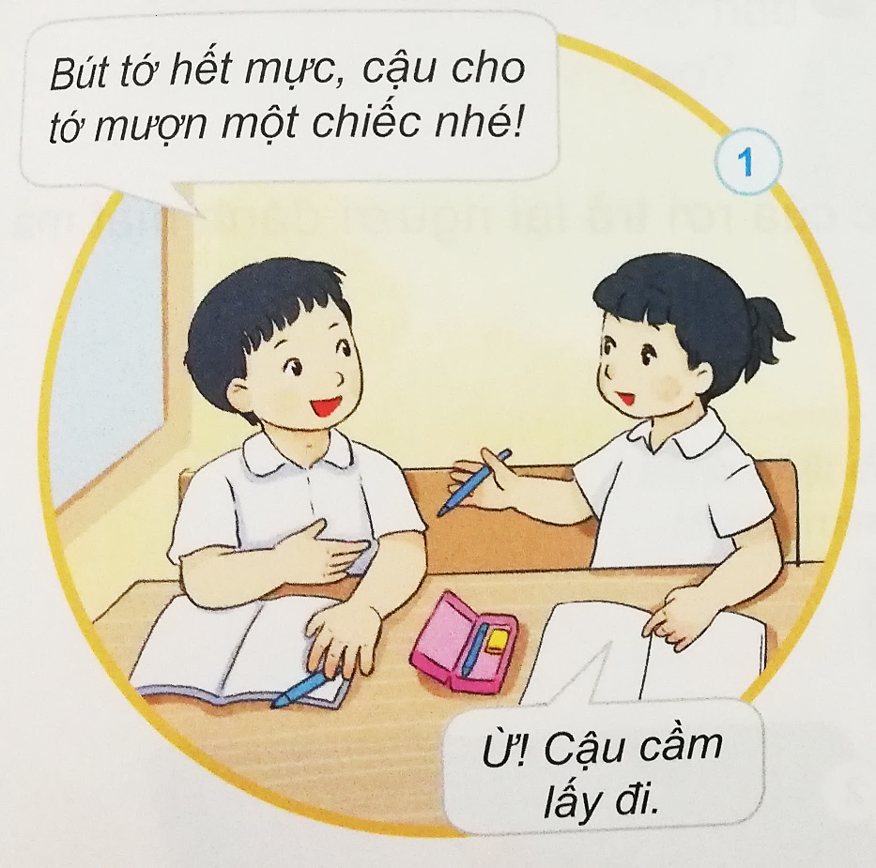
Việc nào nên làm, việc nào không nên làm ? Vì sao ?

Slide 9
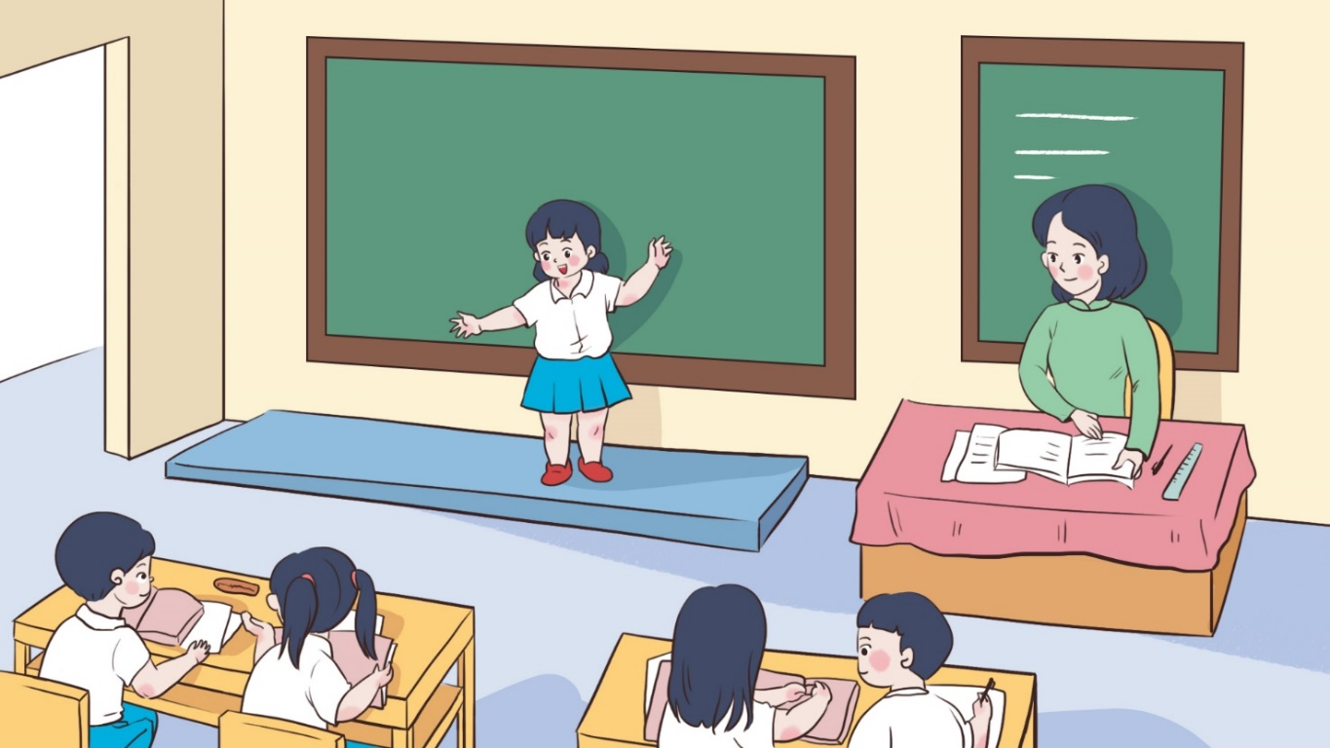
Đã có khi nào em tự ý lấy và sử dụng đồ của người khác chưa? Lúc đó em cảm thấy thế nào ?

Slide 11
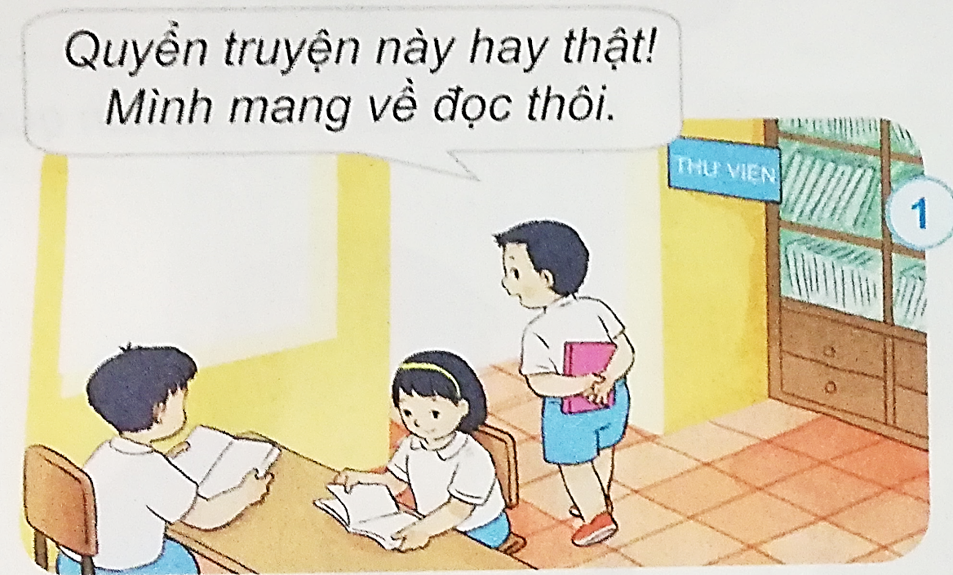
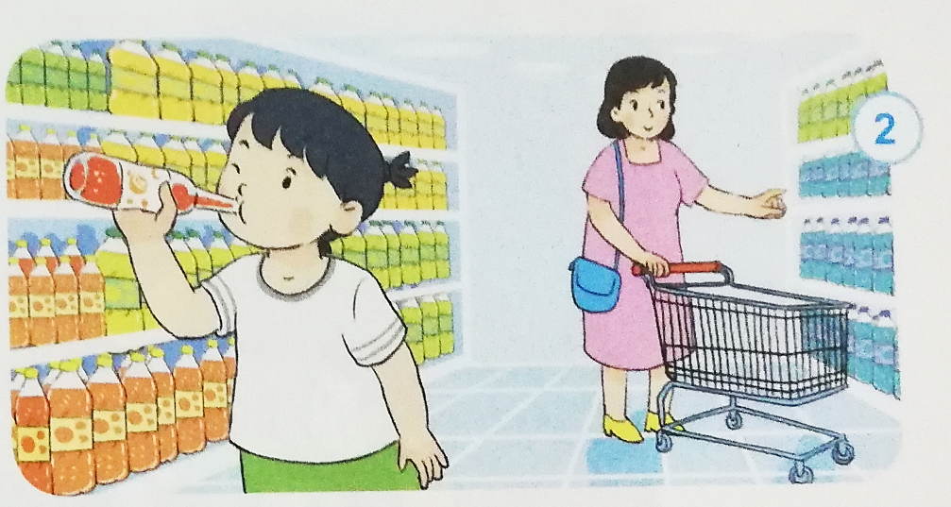
Em sẽ khuyên bạn điều trong các tình huống sau?

Slide 12
Em sẽ khuyên bạn điều trong các tình huống sau?
+ Bạn ơi! Cô giáo dặn không được lấy sách, truyện của thư viện.
+ Bạn ơi! Bạn phải xin phép mới được mang về
+ Tớ sẽ mách cô!

Slide 13
Em sẽ khuyên bạn điều trong các tình huống sau?
+ Bạn ơi! Không được tự ý sử dụng hàng khi chưa trả tiền.
+ Bạn ơi! Phải qua quầy tính tiền xong mới được sử dụng hàng.
+ Tớ sẽ mách chú bảo vệ.

Slide 14
Em sẽ khuyên bạn điều trong các tình huống sau?
Kết luận : Khi gặp tình huống một người tự ý sử dụng đồ của người khác, chúng ta nên có lời nhắc nhở nhẹ nhàng để người đó hiểu ra và không làm việc sai trái ấy. Chỉ mách người lớn khi người đó cố tình không nghe.
Em thích lời khuyên nào trong các tình huống trên?

Slide 15
Đồ dùng của riêng ai
Mỗi khi cần sử dụng
Nhớ hỏi xin hỏi mượn
Không tự ý lấy dùng.

